Slide 1
맥주 광고 제재로 인한 주류시장의 변화
8조: 안윤호, 이현종, 김아란, 김영주

Slide 2
광고
제재
청소년
음주
건강
술
음주
문화
실제 판매에 영향을 줬을까?
출고량 분석
다른 주류 판매에는 영향이 없었을까?
전통주 출고량 및 생산량 분석
다른 주류에 영향을 줬다면,
어떤 영향이 있었을까?
전통주 수출량 분석
맥주
음주
운전
주류
양주
전통주
소주
데이터 출처: 한국농수산식품유통공사 보고서
한국건강증진개발원 주류 현황

Slide 3
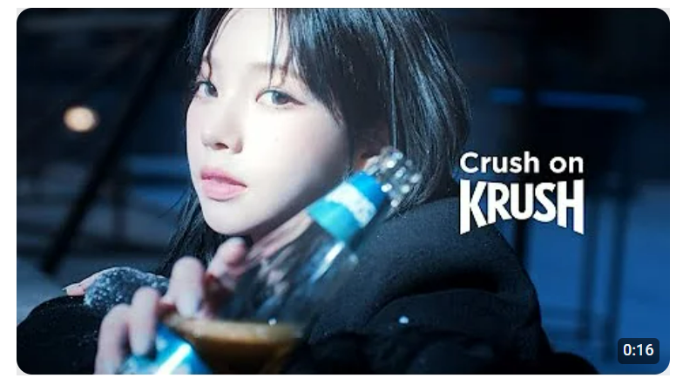


Slide 4
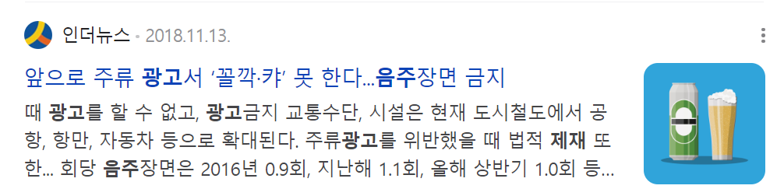
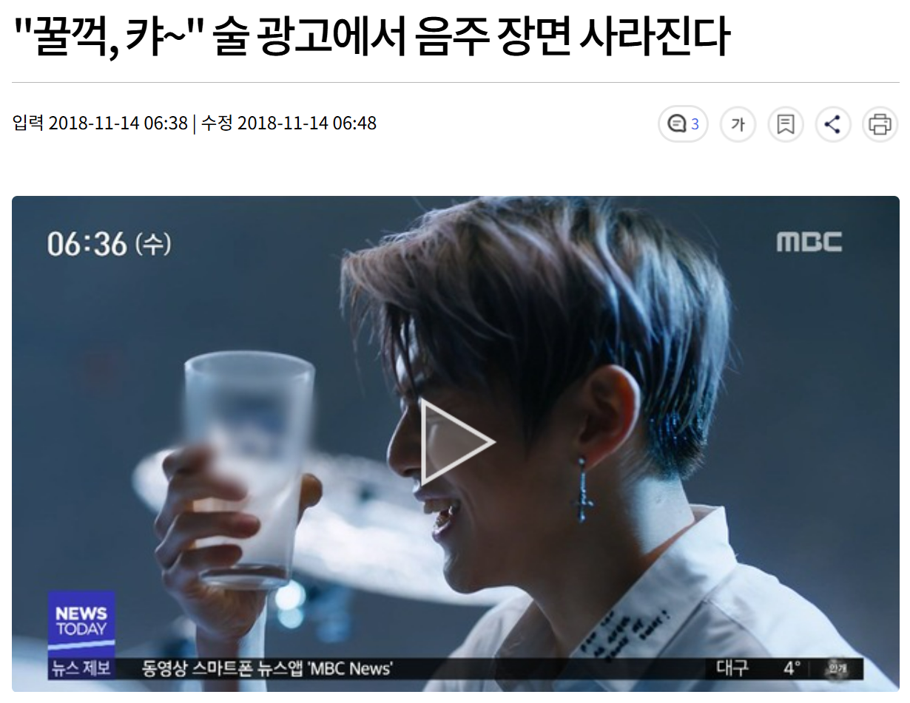
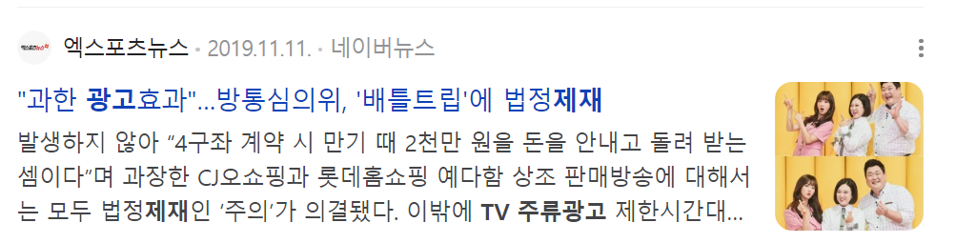
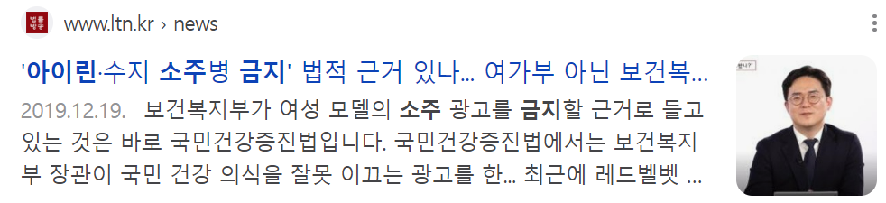
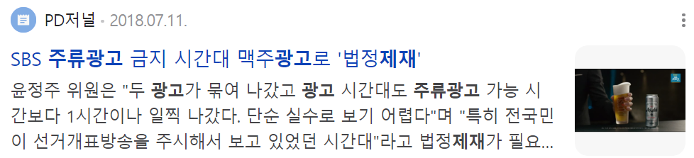
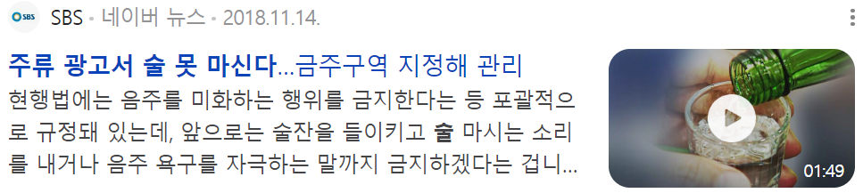
맥주 광고 제재

Slide 5
맥주 광고 제재
국민건강증진법 시행령 별표1(주류광고의 기준) 제1호
음주행위를 지나치게 미화하는 표현을 하지 않을 것
(광고 내용 제재, 노래 사용 제재, 시간대 제재 등)
출처-보건복지부 주류광고 준수사항 안내

Slide 6
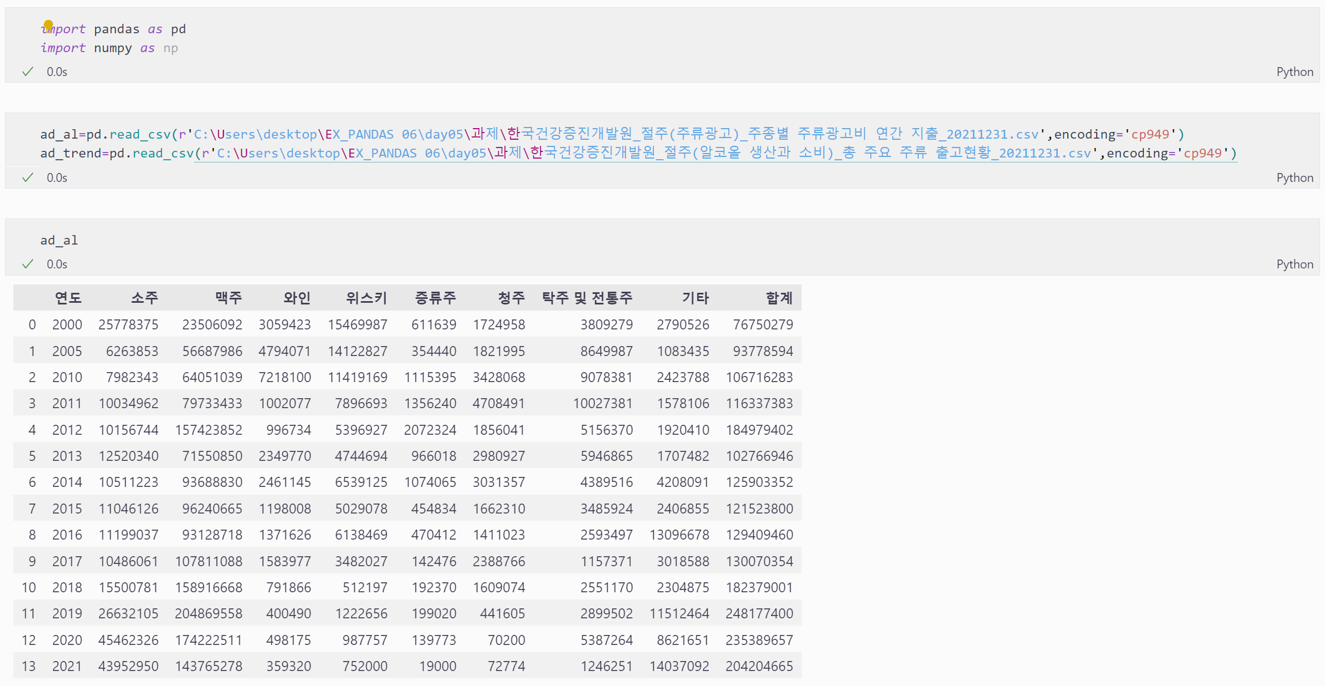
맥주 광고비 감소

Slide 7
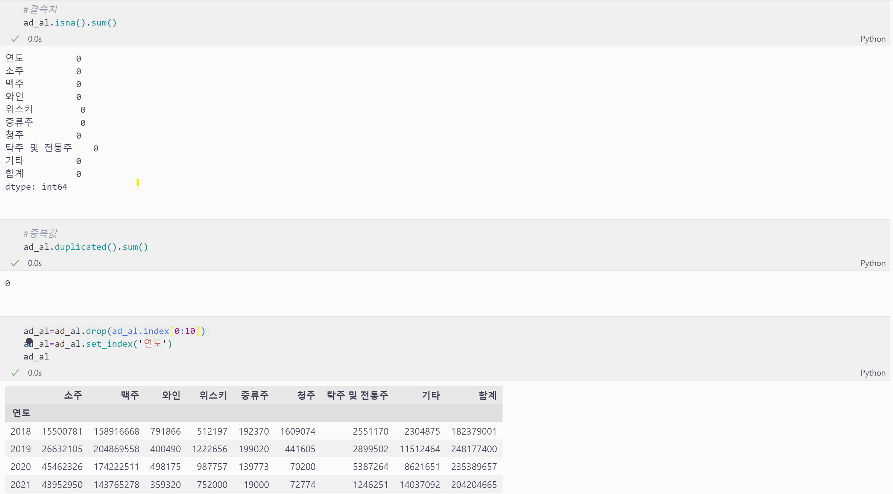
맥주 광고비 감소

Slide 8
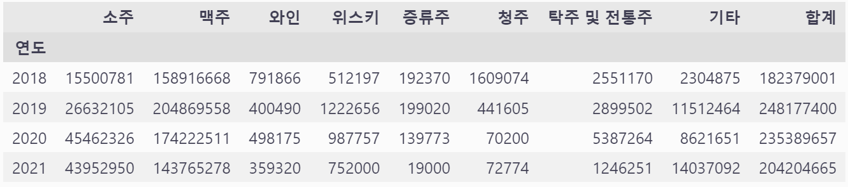
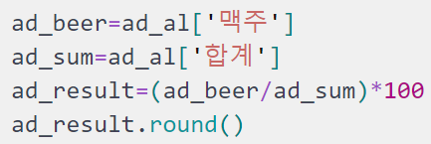
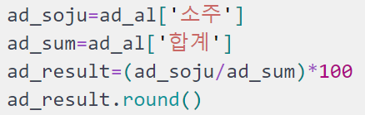
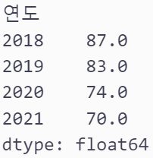
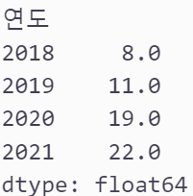
맥주 광고비 감소

Slide 9
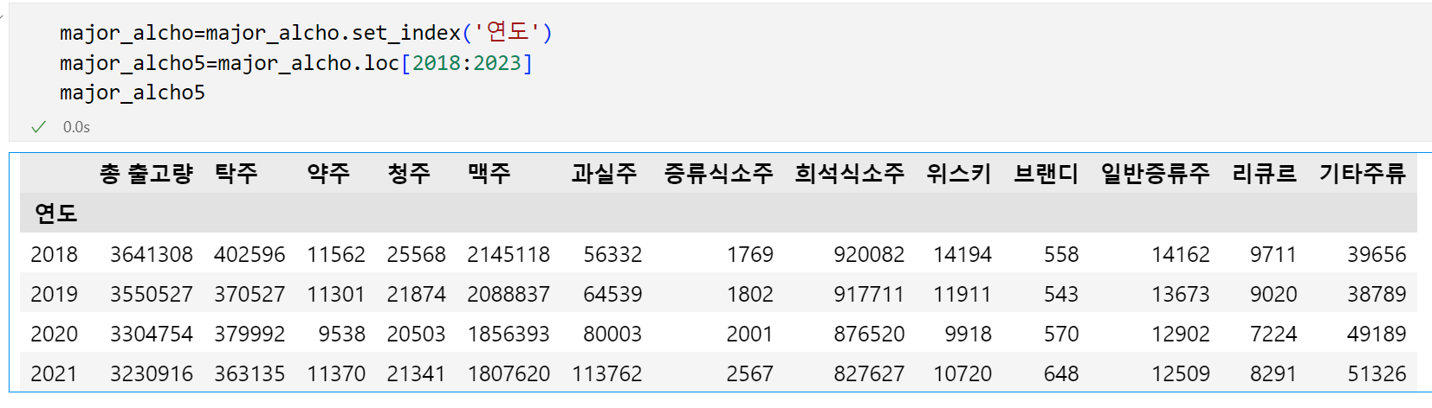
맥주 출고량 감소

Slide 10
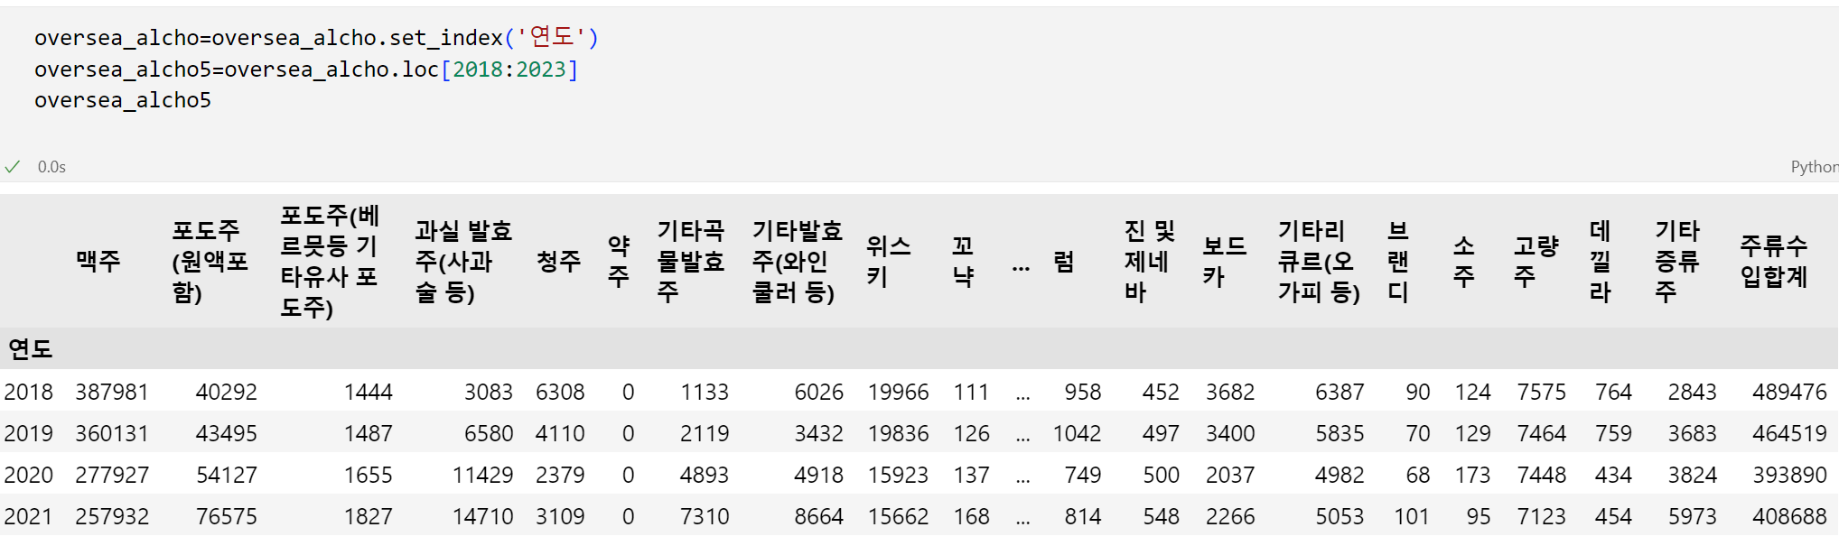
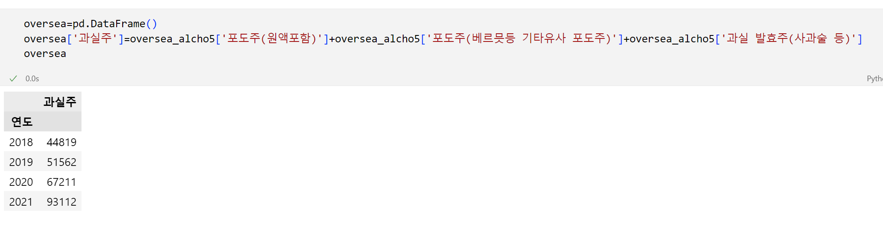
맥주 출고량 감소

Slide 11
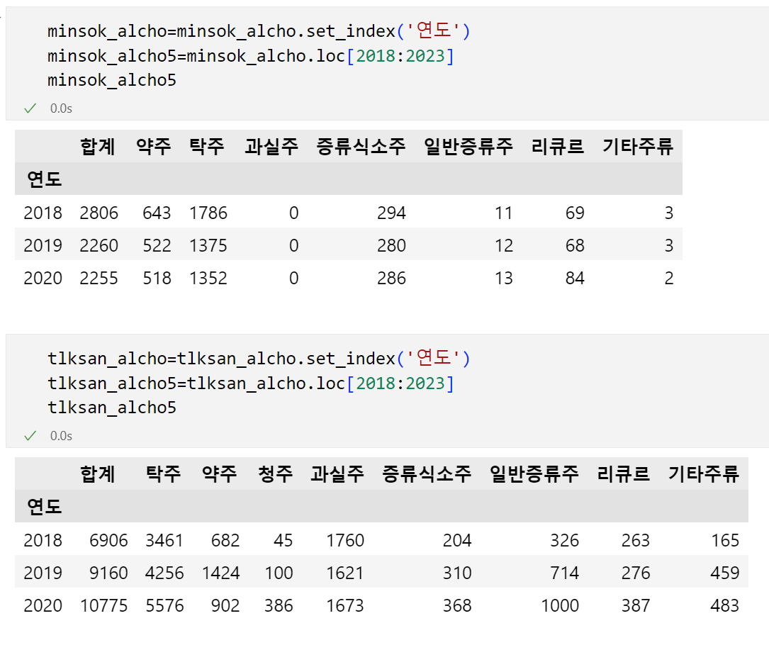
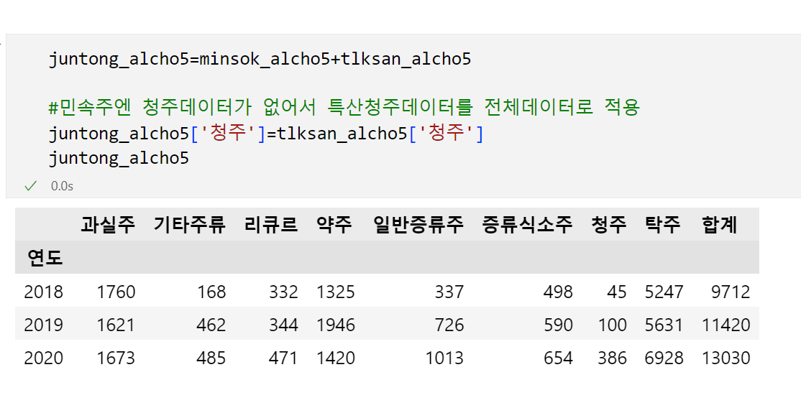
맥주 출고량 감소

Slide 12
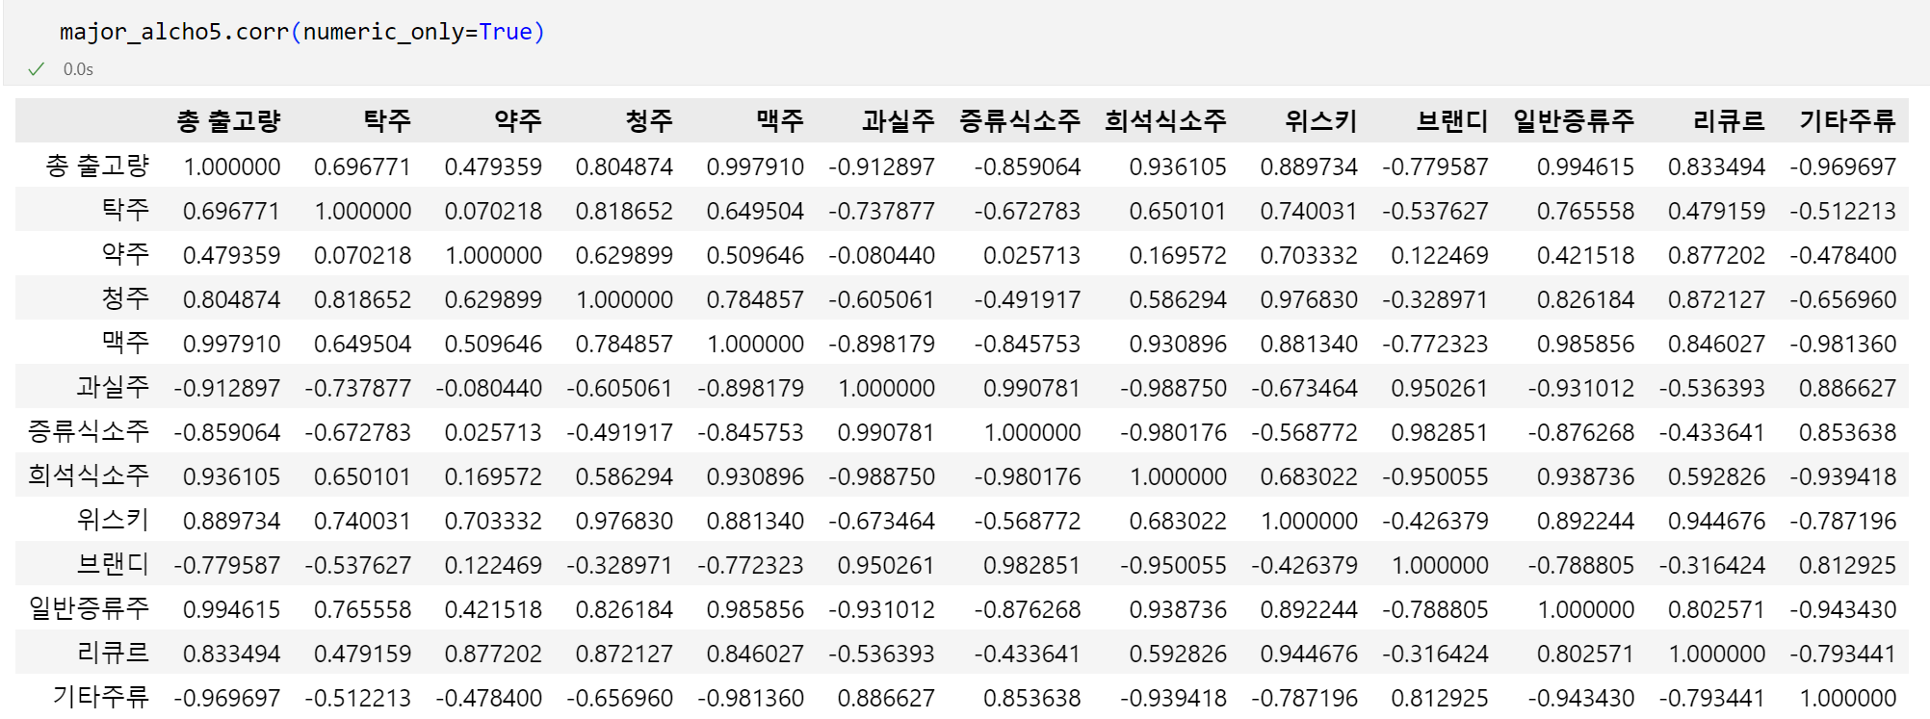
맥주 출고량 감소

Slide 13
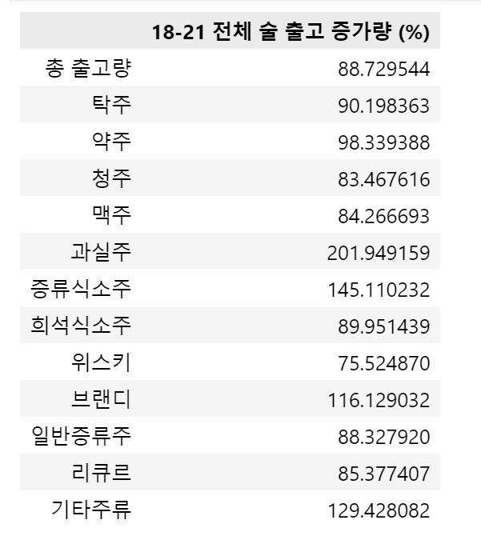
맥주 출고량 감소

Slide 14
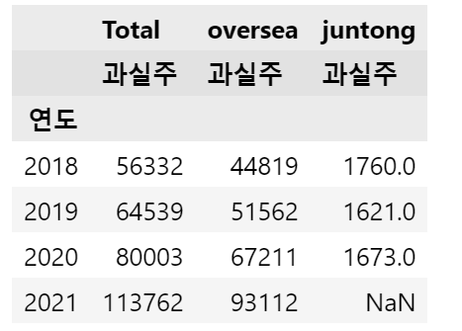
과실주는?

Slide 15
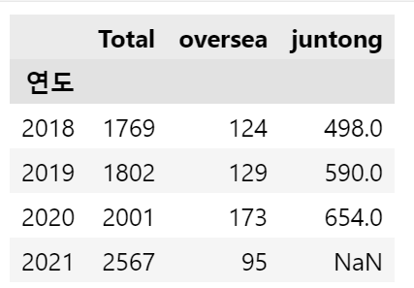
증류식 소주?

Slide 16
전통주란 무엇인가?
선정목적
지역 농산물 사용확대
중소 규모 양조장의 진흥
농업회사법인+국산 농산물을 주재료로

Slide 17
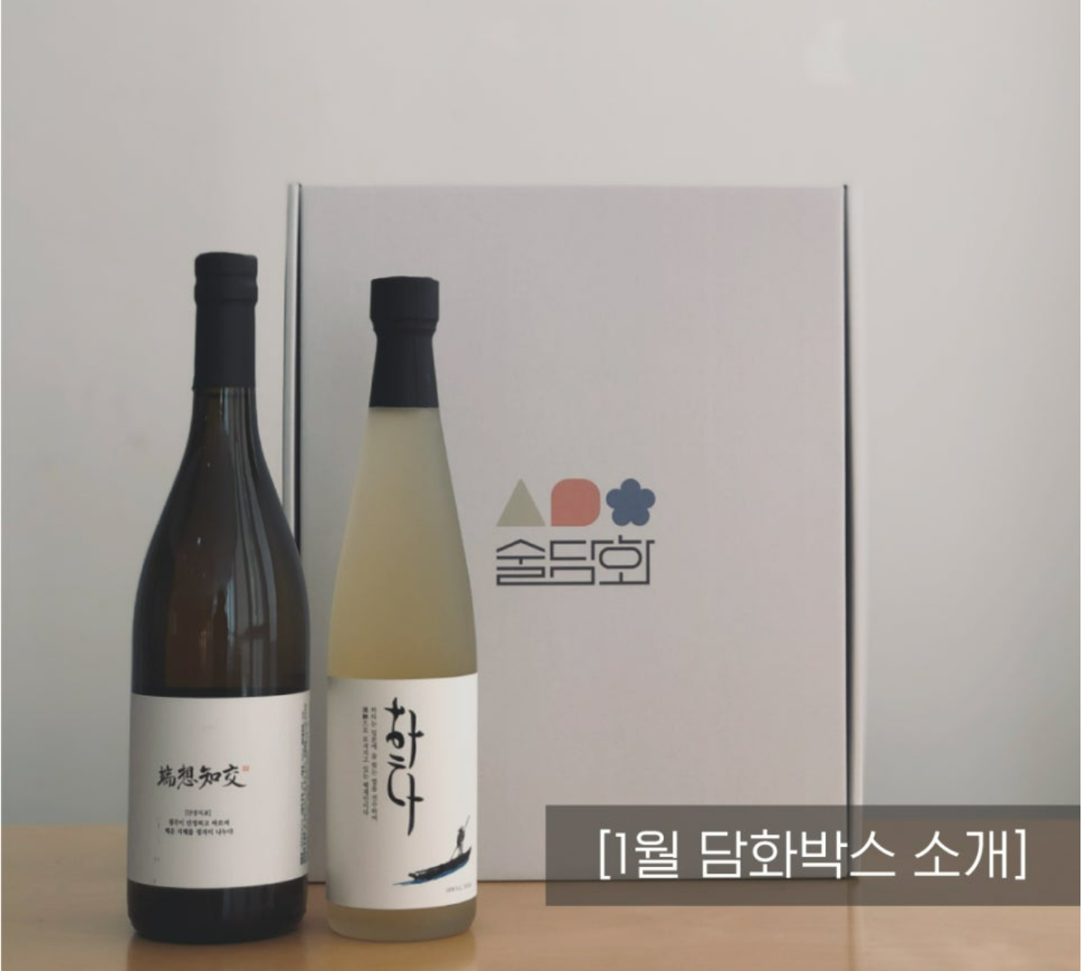

Slide 18
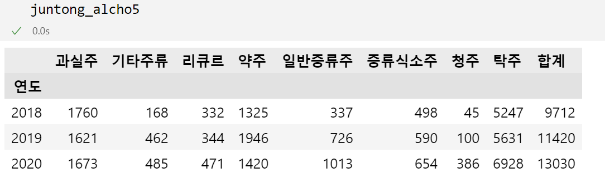
전통주 출고량 증가

Slide 19
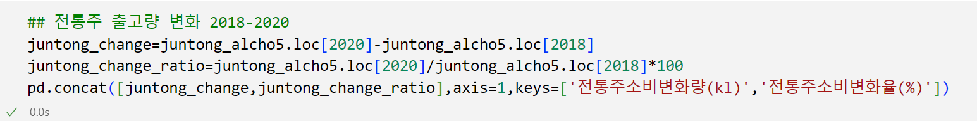
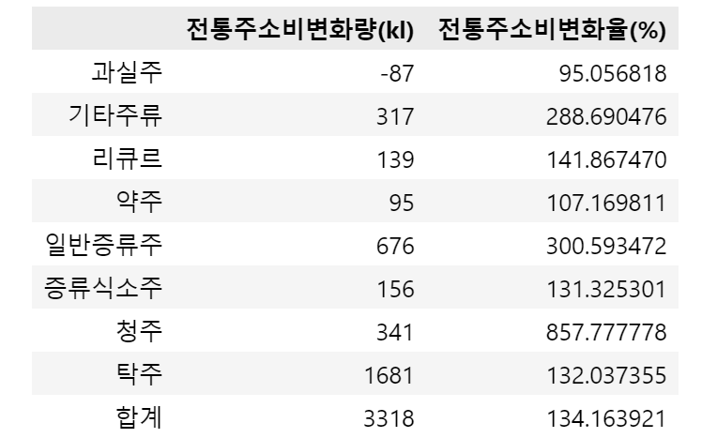
전통주 출고량 증가

Slide 20
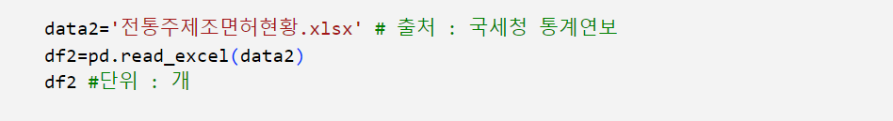
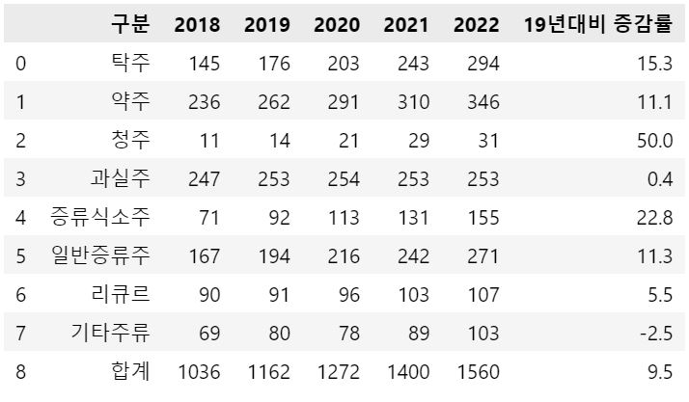
소규모 주류업체증가
전통주 제조 면허 추이

Slide 21
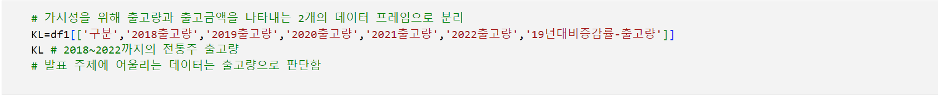
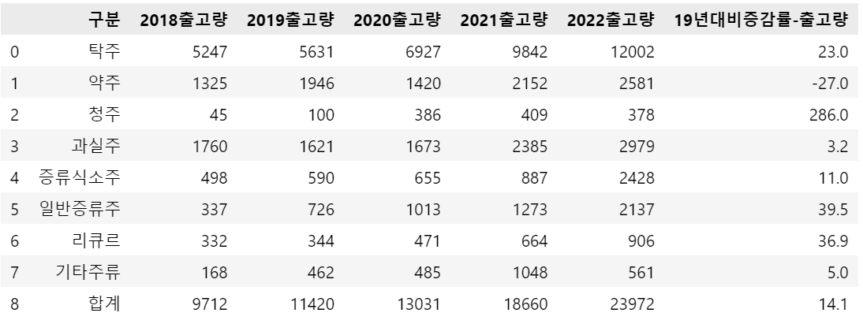
전통주 시장규모 변화
전통주 국내 시장 출고량 및 19년 대비 20년의 출고량 증감률

Slide 22
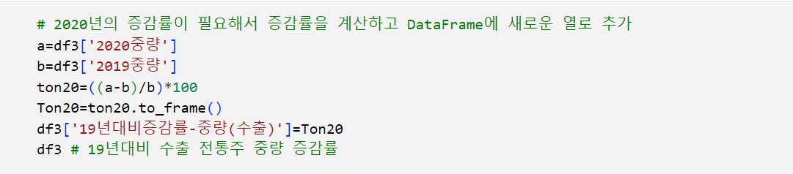
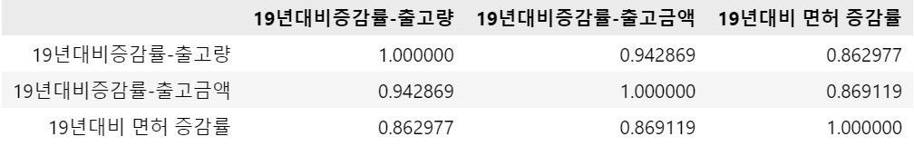
전통주 출고량과 시장 규모 간의 상관관계
전통주 출고량의 변화와 전통주 시장 규모는 양의 상관관계를 보입니다.
이를 통계적으로 확인 할 수 있습니다.

Slide 23
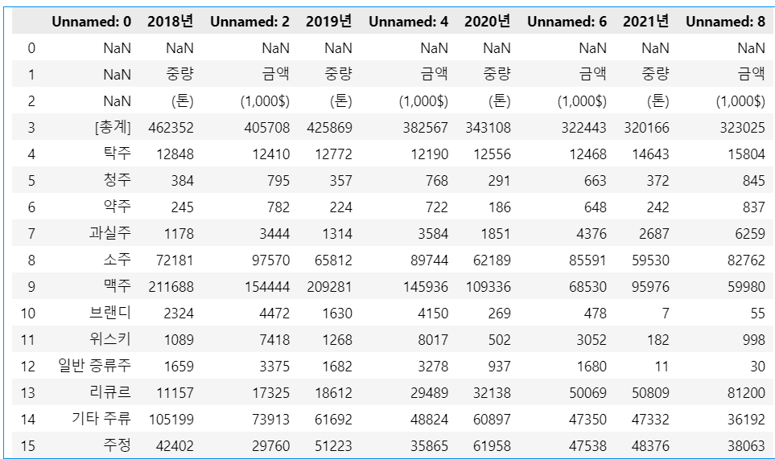
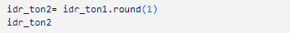
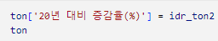
<< 불러온 데이터

Slide 24
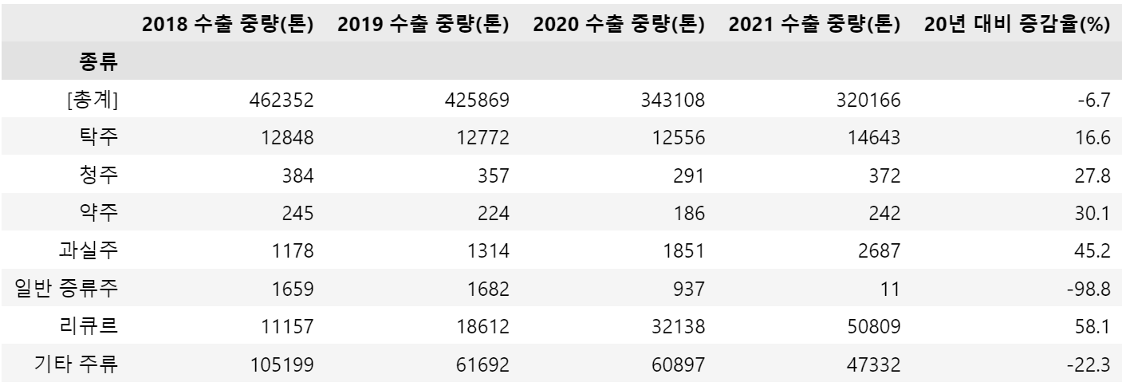
전통주 수출 증가
주종 별 수출 현황
대비 증감율 : (변화량/기준 시점의 값 변화량​)×100
(kindDF['2021 수출 중량’] - kindDF['2020 수출 중량’]) / kindDF['2020 수출 중량']*100

Slide 25
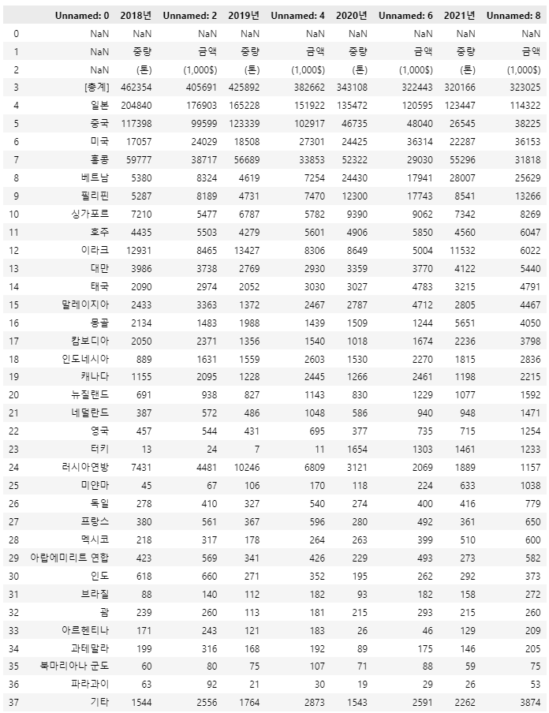
<< 불러온 데이터

Slide 26
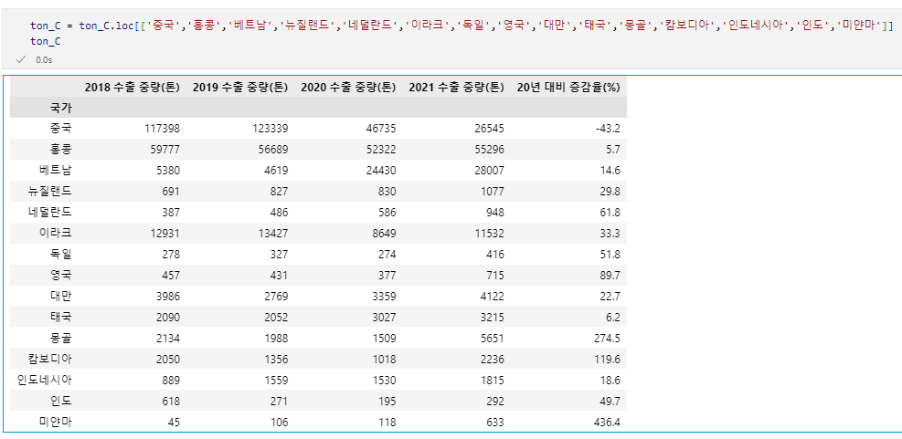
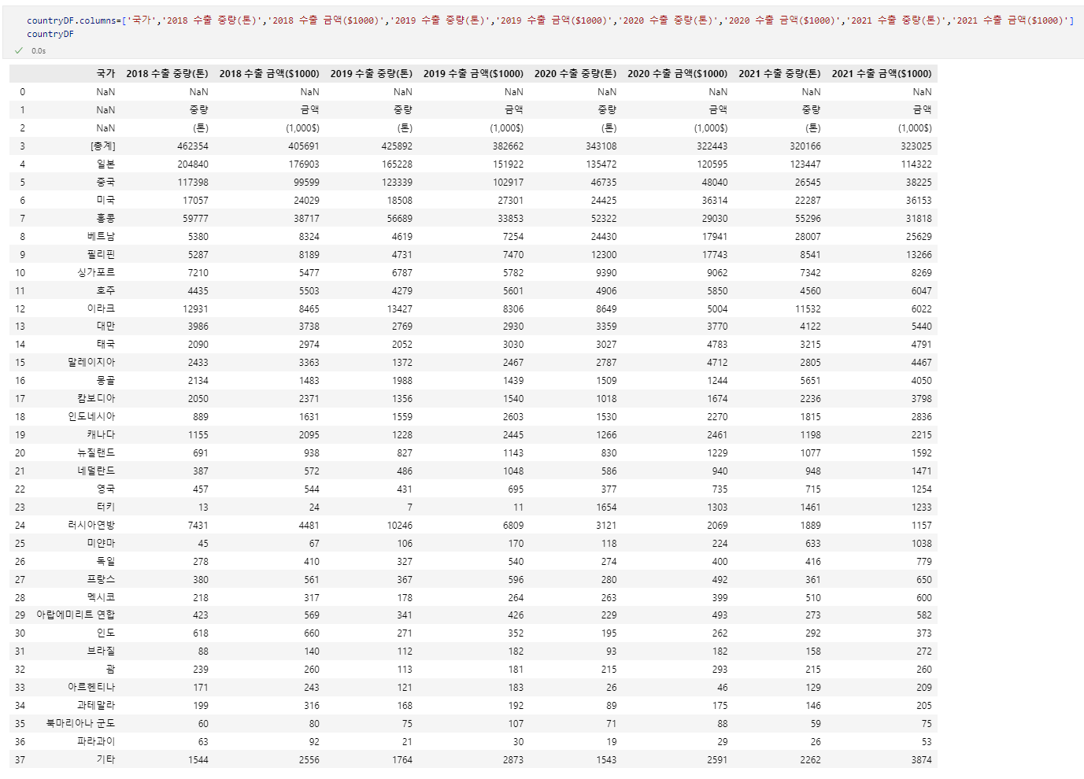
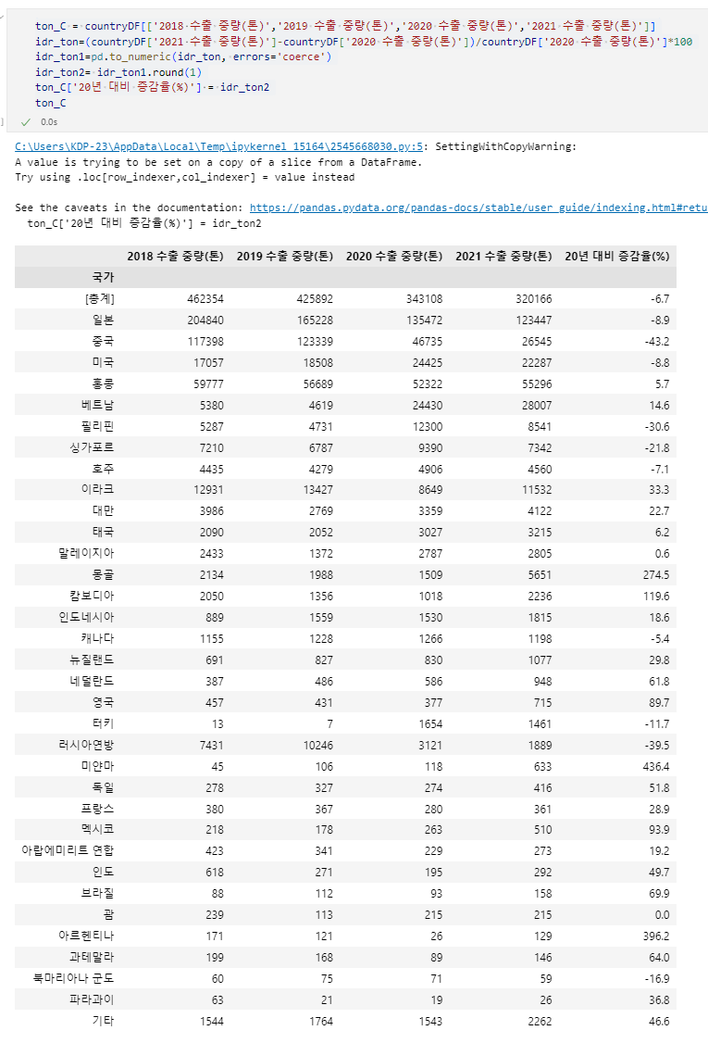

Slide 27
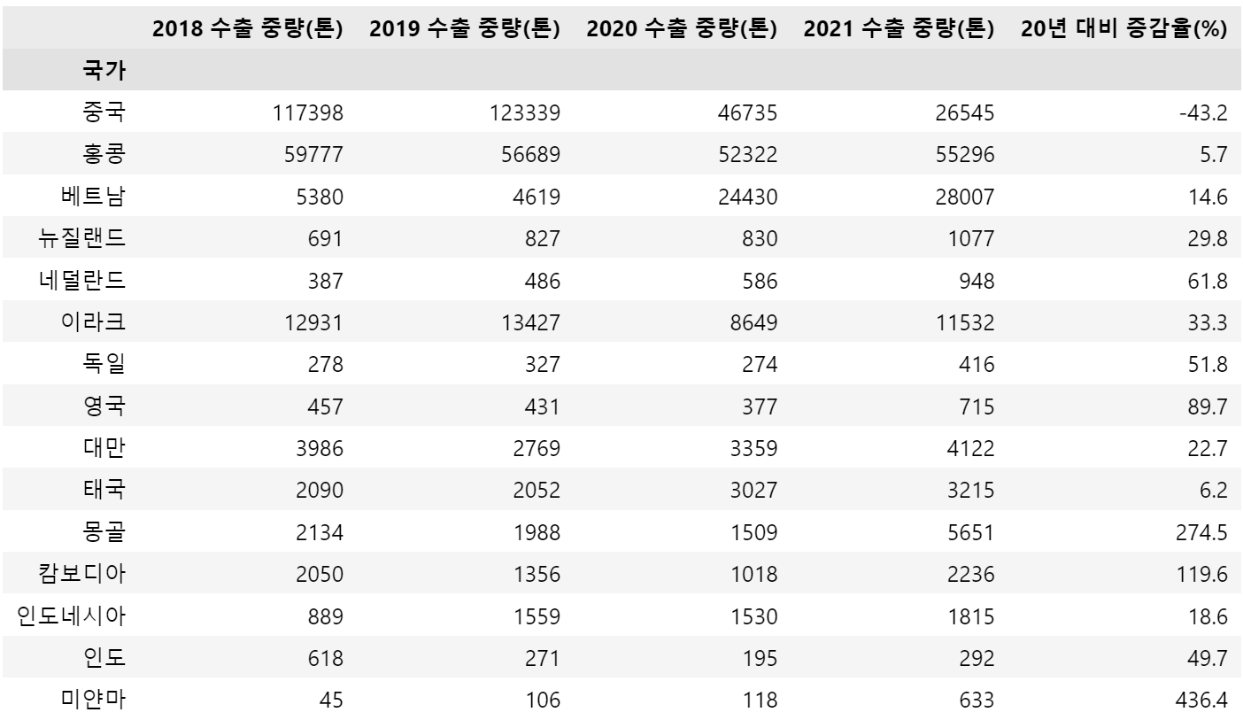
전통주 수출 증가
국가 별 수출 현황
대비 증감율 : (변화량/기준 시점의 값 변화량​)×100
(countryDF['2021 수출 중량’] - countryDF['2020 수출 중량’]) / countryDF['2020 수출 중량']*100

Slide 28
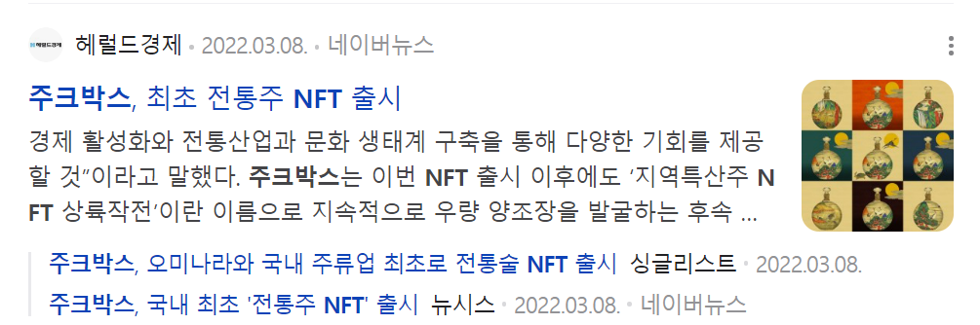
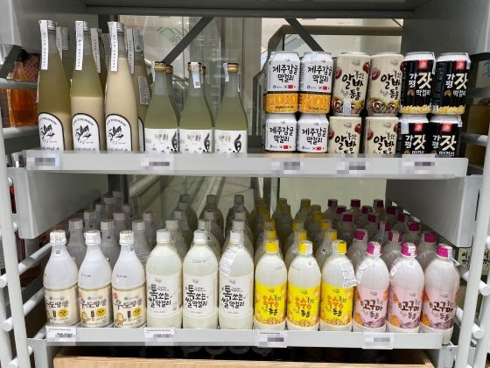
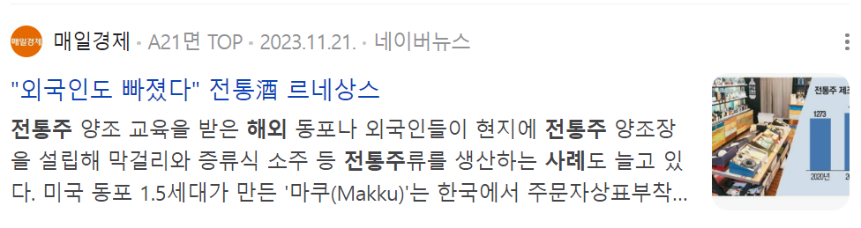
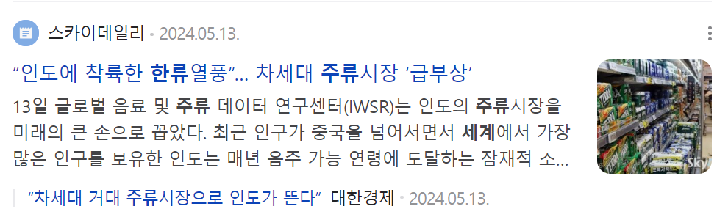
결론
베트남 마트에 전시된 우리 술

